Slide 1
网站变更监控自动报告
财联社-首页
2026-04-20 19:11:13

Slide 2
分析结论
1. **近期活跃度较低**：过去7天仅记录到1次数据变化，表明近期用户或系统活动较为平淡，可能需要关注内容更新频率或用户参与度。
2. **热门内容集中**：近30天最受关注的记录为“科创50ETF份额变动与立讯精密机构博弈”，显示当前用户兴趣高度集中于金融与市场动态类话题。
3. **整体数据规模有限**：总变更次数仅为1次，说明当前数据积累尚处早期阶段，建议持续观察长期趋势以获取更有代表性的分析结论。

Slide 3

source_29_20260420_191113_trend.png

Slide 4

source_29_20260420_191113_cumulative.png

Slide 5
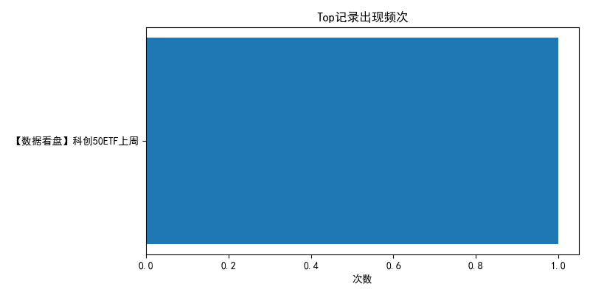
source_29_20260420_191113_top.png

